Slide 1
좋은 스토리텔링
정재호
Notes:
스토리 텔링 사례를 찾는다
그것이 왜 좋은 스토리 텔링인지 설명
간단한 플레이 방법 기입

Slide 2
목차
좋은 스토리텔링이란
‘샐리의 법칙＇에서 스토리텔링
‘도쿠로’에서 스토리텔링
‘스왐피!(Where is my water!)’에서 스토리텔링
생각 정리

Slide 3
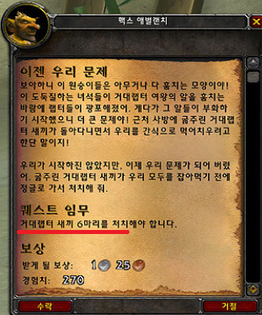
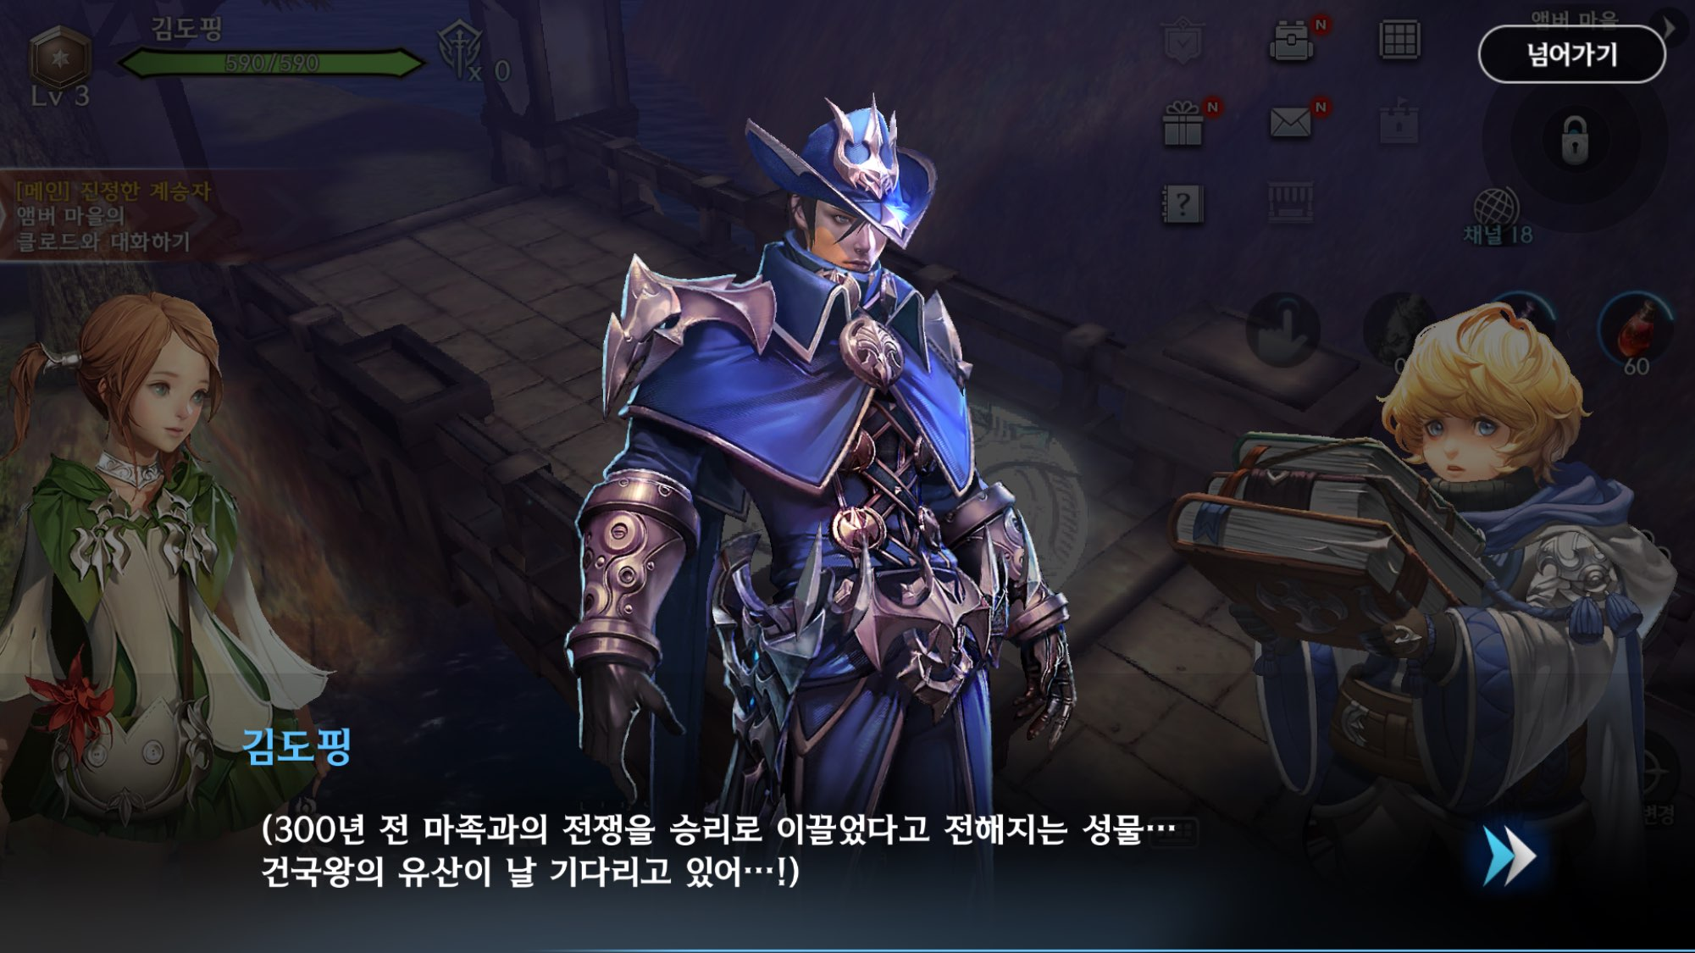
좋은 스토리텔링
스토리텔링의 역할
줄거리, 캐릭터, 시점이 모두 포함된 이야기를 뜻함
알리고자 하는 바를 단어, 이미지, 소리를 통해 사건, 이야기로 전달하는 것
스토리는 모든 문화권에서 교육, 문화, 엔터테이먼트의 도구로 매우 중요한 위치에 있음
스토리+텔링 의 합성어 , ‘이야기하다’라는 의미가 포함됨
게임에서 유저로 하여금 게임에 깊이 있는 몰입감을 주고 단순 재미를 위해 하던 행위에 목적을 부여함
게임에서는 주로 텍스트와 음성으로 스토리를 전달함

Slide 4
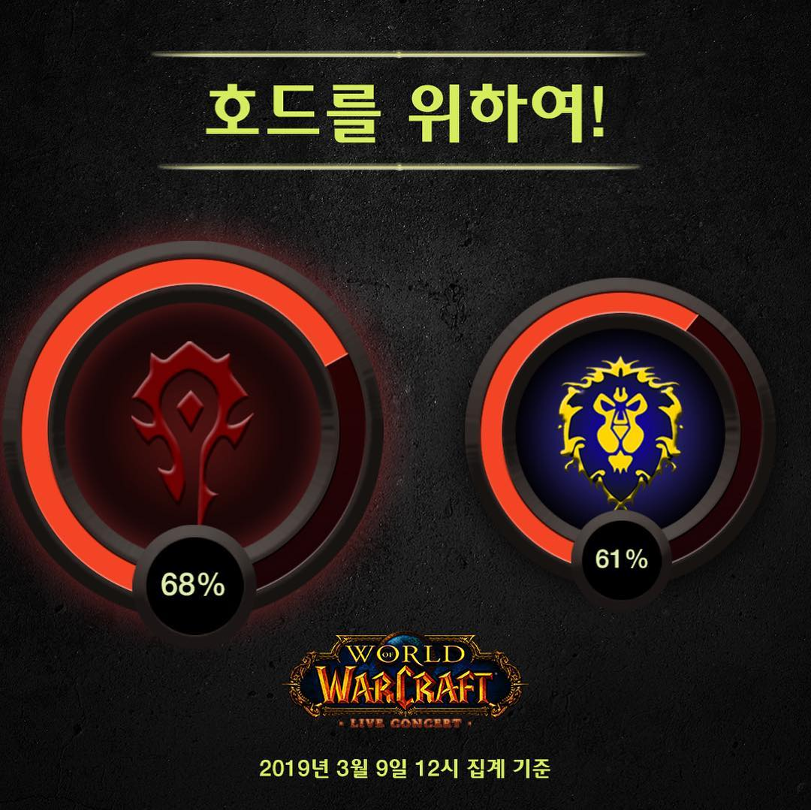
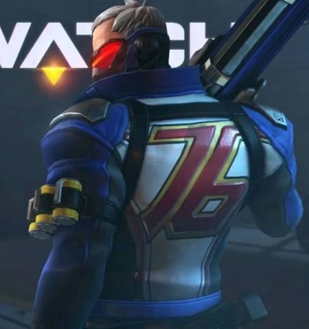
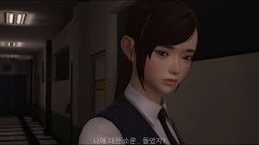
좋은 스토리 텔링
유저의 가치관에 따라 게임 속에 스토리가 다르게 받아 들여지며 게임 스토리가 유저 간의 의견 충돌을 만들기도 하게 된다. ( ‘워크래프트’ 시리즈 종족 분쟁 )
좋지 못한 스토리는 캐릭터의 인기를 한순간에 바닥으로 떨어뜨릴 수 있다.
공포 게임 장르의 경우 스토리에 매우 많이 투자하는 편이다.

Slide 5

샐리의 법칙
간략한 정리
머피의 법칙의 반대말, 무슨 일을 하던 일이 잘 풀리고 운수가 좋은 법칙
아버지와 딸의 이야기로, 두 시점을 오가며 플레이를 한다.
딸은 자동으로 목적지까지 이동하며 점프만 사용할 수 있다.
아버지는 좌우로 이동이 가능한 대신 스스로 점프 할 수 없다.(딸의 움직임을 활용하면 점프할 수 있다.)
아버지는 딸이 목적지에 무사히 도착할 수 있도록 길을 만들어주는 역할을 한다.
플레이어는 먼저 딸의 시점으로 플레이 후 아버지의 시점으로 이전에 딸의 시점으로 플레이했던 기록을 보고 무사히 목적지에 도착할 수 있도록 길을 만들어 주는 플레이를 한다.
딸의 시점에서도 아버지의 시점에서 어떻게 움직여야 할지 생각해야 함으로 적절한 퍼즐요소를 가지고 있다.

Slide 6

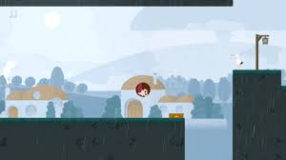
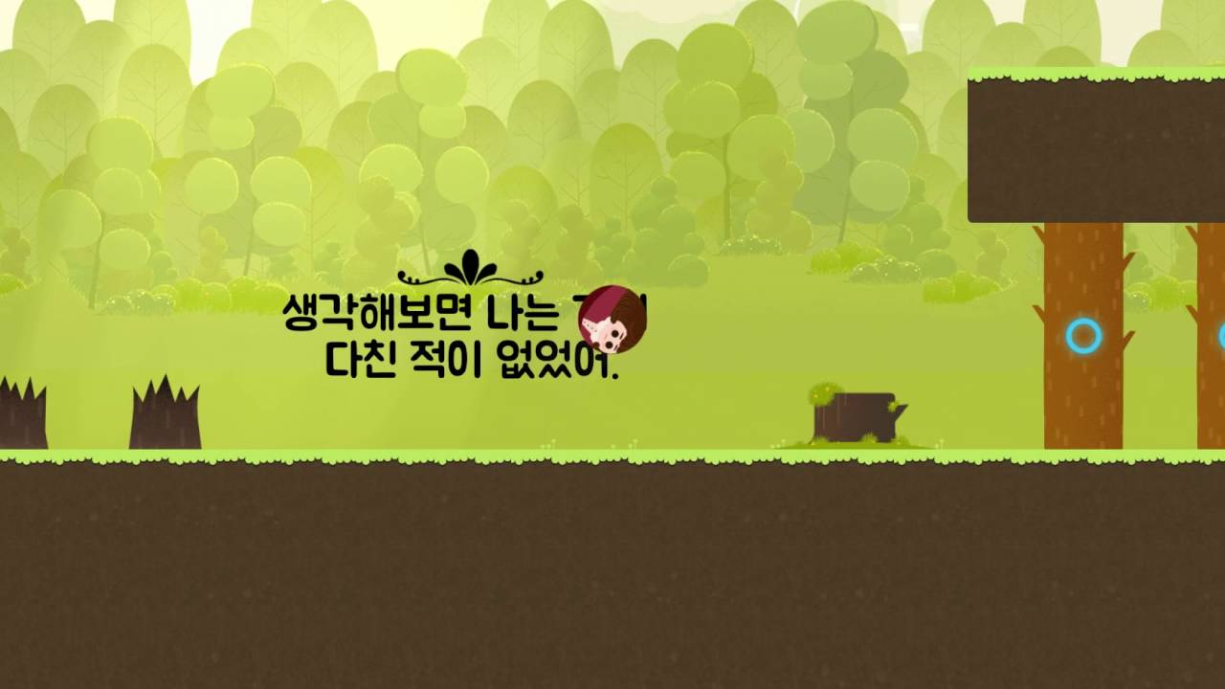
샐리의 법칙
초반 게임 스토리
시작은 어린시절의 샐리와 아버지의 두 시점의 이야기를 들은 후 바로 본격적인 게임에 들어간다.
아버지가 위독하다는 연락을 받고 급하게 고향으로 내려가는 딸의 이야기로 시작된다.
아버지가 쓰러진 것 만 빼면 매우 완벽한 하루였던 샐리는 급하게 2시간 뒤에 출발하는 열차를 타고 고향으로 간다.
그때 의식을 잃은 아버지는 눈을 떠 보니 옆에 급하게 뛰어 가는 딸이 있었고 일단 위험하지 않게 옆에서 도와 주기로 한다.
그날 따라 운이 너무 좋은 샐리, 빨간 불인 신호등 조차 그녀가 지나갈 때 모두 파란 불로 바뀐다.
가는 길이 막히지 않고 순탄하게 진행 되는 것이 아버지 덕분임을 샐리는 모르고 급하게 열차를 타러 뛰어간다.

Slide 7
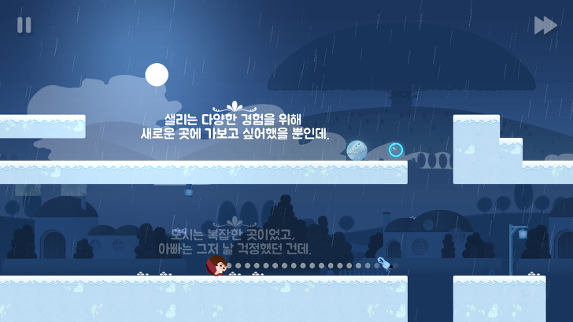
샐리의 법칙
스토리 전달 방식
오로지 텍스트만 활용함
다만 딸의 시점에서는 딸의 이야기만 보이고 아버지의 시점에서는 딸의 이야기를 흐릿하게 처리해 상반되는 두 입장을 보여줌

Slide 8

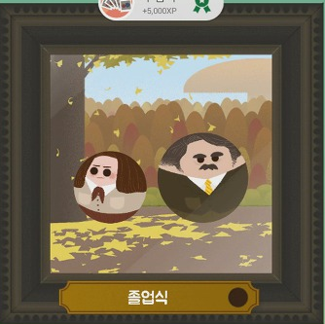
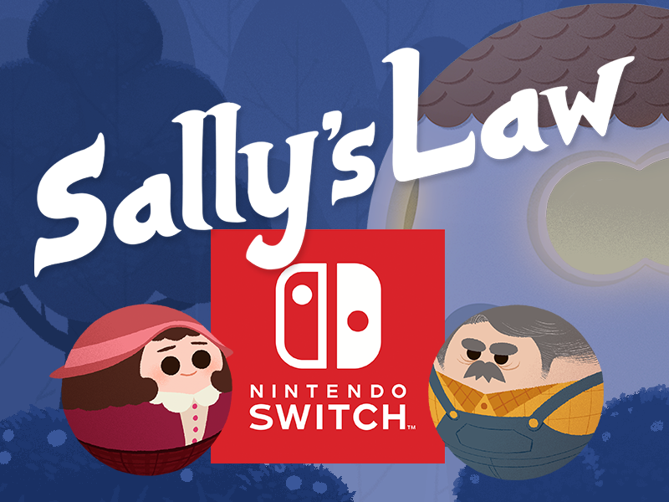
샐리의 법칙
좋은 스토리의 힘
단순 게임을 넘어서 깊이 있는 스토리로 유저를 감동하게 만드는 게임이다.
지속적인 업데이트(가족 사진을 모으는 컨텐츠)로 스토리의 깊이를 더 함
좋은 스토리로 유저들에게 높은 평가를 받아 2018년도에 새로운 플랫폼으로 다시 출시함.
게임에서 동화로 출판된 대표적인 예시로 좋은 스토리가 문화 산업에 미치는 영향력을 실감

Slide 9
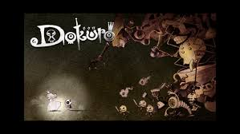
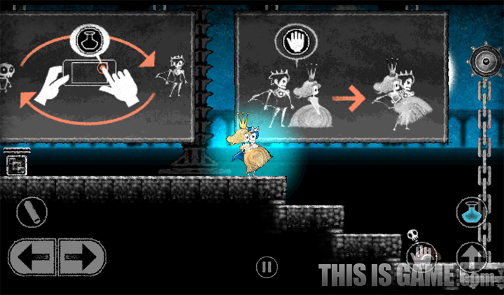
도쿠로
간략한 정리
마왕의 말단 병사 해골이 되어 납치 되었던 공주와 함께 성을 탈출하는 이야기 이다.
공주 AI는 직진 말고는 모르기 때문에 플레이어가 직접 공주를 도와주어야 한다.
파란색 물약과 파란색, 빨간색, 하얀색 분필을 이용해 퍼즐을 풀어가는 방식의 게임이다.
파란색 물약을 사용하면 해골은 꽃미남 왕자로 변신하게 된다.
공주를 흰 꽃이 있는 곳까지 안전하게 데려가면 된다.

Slide 10
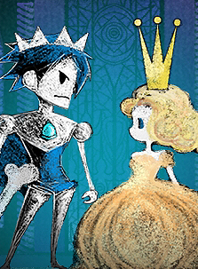
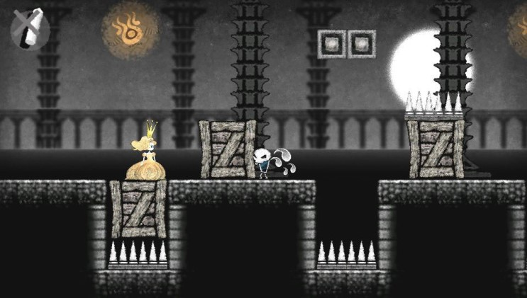

도쿠로
초반 게임 스토리
마왕의 성에 납치당한 아름다운 공주가 있다.
성에서 슬프게 울기만 하는 공주를 가엽게 생각한 해골은 마왕이 잠깐 자리를 비운 사이에 공주를 데리고 성을 빠져나가기로 마음먹는다.
하지만 금방 공주의 도망을 알아차린 마왕이 공주를 잡아오라는 명령을 내리고 공주는 위기에 빠진다.
마침 마왕이 마시고 남은 꽃미남이 되는 음료를 마시고 왕자가 된 해골은 검으로 공주를 위기에서 구출하는데 성공한다.
공주는 보답의 의미로 해골에게 부적을 선물하고 원래 모습으로 돌아온 해골은 부적이 매우 마음에 들어 하며 웃음을 보이고는 공주가 무사히 성을 탈출할 수 있도록 옆에서 도와 주기로 마음 먹는다.

Slide 11
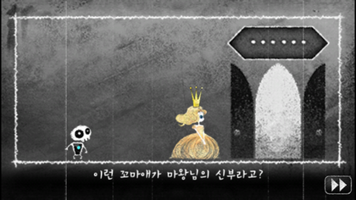
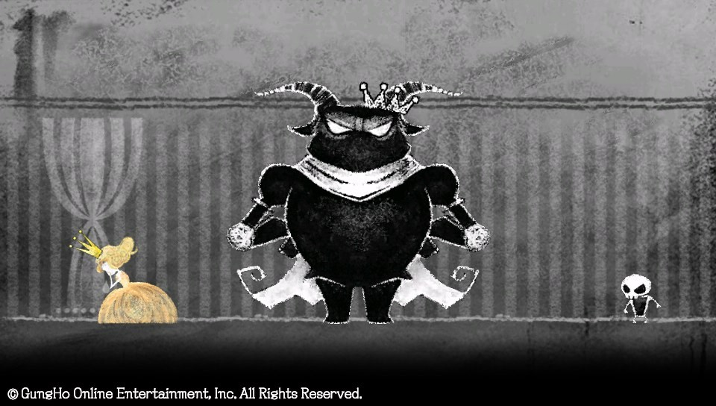
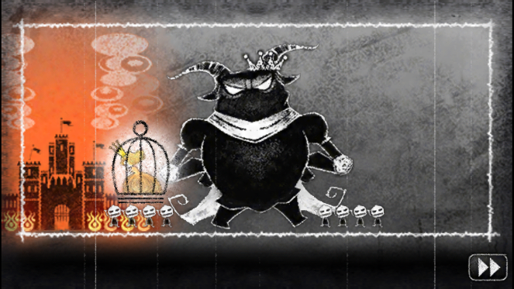
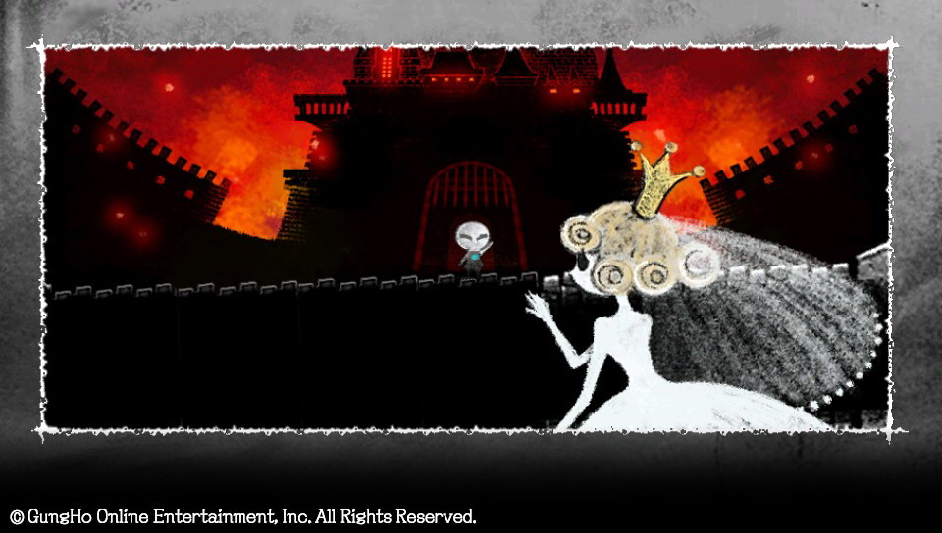
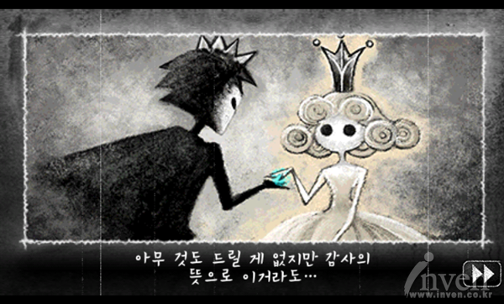
도쿠로
스토리 전달 방식
짧은 애니매이션을 활용해 스토리 진행 상황을 효과적으로 전달함
공주의 눈에는 해골이 보이지 않고 공주가 위험할 때마다 멋지게 등장하는 왕자가 공주가 알고 있는 해골의 모습의 전부이다.
그래도 해골은 처음에 받은 부적을 가슴에 걸고 공주가 무사히 탈출할 수 있도록 최선을 다한다.
사랑에 목숨을 바치는 전형적인 착한 남자 컨셉이지만 해골 만의 순수한 매력덕에 그런 모습이 오히려 더 친숙하게 유저에게 온다.
한 스테이지 별로 중요한 사건이 발생하는 이후 공주가 해골의 존재를 이해하는 데 중요한 단서가 된다.
이야기를 이야기하는 시점이 사실은 공주였다는 점에서 결말은 모두 본 게이머들이 N차 플레이를 진행할 정도이다.

Slide 12

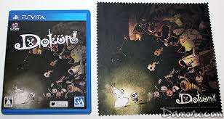

도쿠로
좋은 스토리의 힘
게임에 직접적으로 영향을 주는 스토리는 아니지만 가볍운 스토리로 모바일에 적합한 스토리 진행방식을 보임
화면에서 캐릭터의 움직임과 표정을 잘 ‘클로즈-업’해서 보여줌으로 유저가 쉽게 이야기에 몰입할 수 있게 함
스테이지가 끝나면 다음 이야기를 볼 수 있는데 좋은 스토리를 보기위해 퍼즐을 풀어야 하는 상황에 빠지곤함
플레이 초기에 잊고 있었던 요소까지 플레이 후반에 사용함으로 유저 입장에서 영화 못지않는 스토리를 경험 할 수 있음
공주와 사랑에 빠졌다는 설정 덕분에 해골의 헌신적인 사랑을 유저가 대신 체험하게 됨
초기에 콘솔 버전이던 게임이 오래전 모바일로 이식 되었음에도 최근까지 많은 유저의 사랑을 받았었음

Slide 13
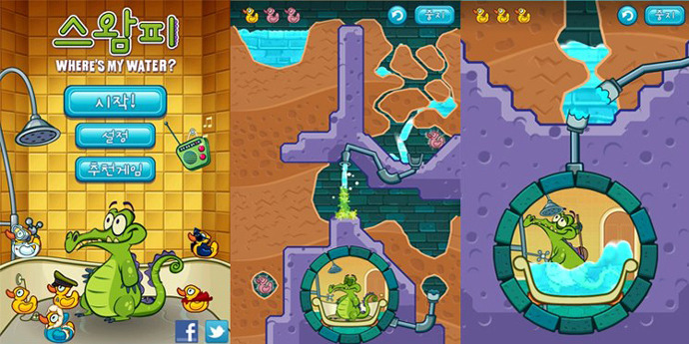

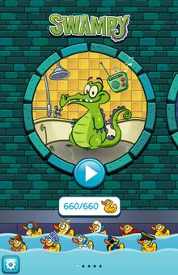
스왐피! ( where is my water! )
게임 진행 방식
다른 악어와 달리 깨끗함을 좋아하는 스왐피는 샤워를 하려고 욕실에 들어 왔는데 수도관이 망가져 싰을 수가 없다.
유저가 직접 물길을 만들어 스왐피가 깨끗하게 싰을 수 있도록 하는 것이 이 게임의 목적이다.
유저가 만드는 물길을 따라 스왐피가 있는 샤워실로 물줄기를 보내주면 되는데 그 와중에 오리를 3개 모아야하는 조건이 있다.
해당 조건은 이후에 에피소드 잠금 해제에 필요한 포인트로 작용한다.

Slide 14


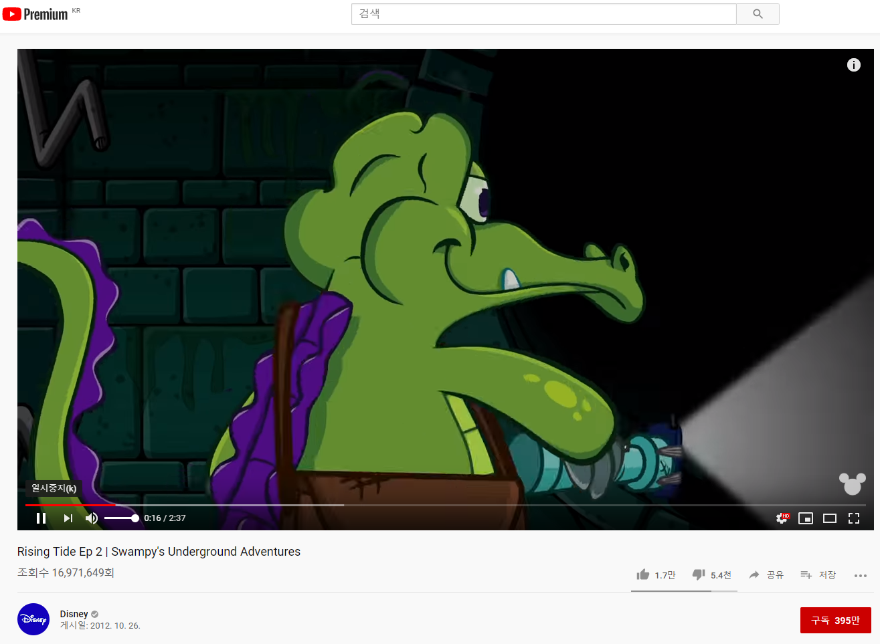
스왐피! ( where is my water! )
스토리 전달 방식
게임안에서 직접적인 줄거리, 스토리를 알려주지 않음
캐릭터의 컨셉과 게임의 진행 방식에 맞춰진 듯 한 스토리라는 느낌을 강하게 받음
그런 스왐피가 괜찮은 스토리 텔링이라 표현한 이유는 캐릭터 성을 매우 잘 살렸기 때문
스왐피를 시작으로 2편으로 크랭키라는 스왐피의 라이벌이 등장하는 스토리의 게임이 출시됨
귀여운 캐릭터와 쉬운 퍼즐로 4개 뿐이었던 에피소드가 10개로 늘어 났었음
디즈니에서 해당 캐릭터와 설정을 애니메이션화해 제작했으며 YOUTUBE에 업로드하여 스토리를 만들어 갔음

Slide 15
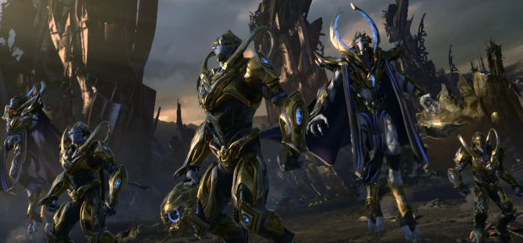
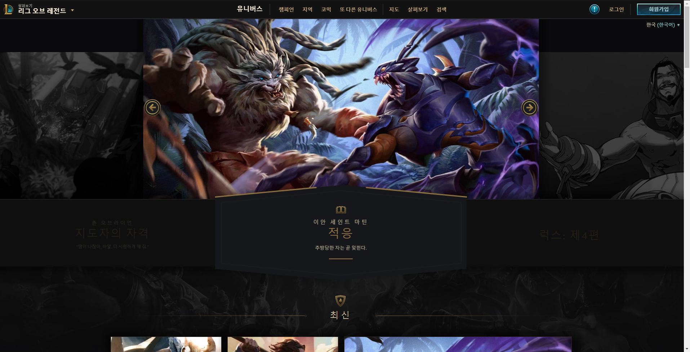
게임 스토리텔링 방향성
영화, 소설 못지않는 스토리
영화와 소설과 달리 유저가 직접 플레이 하는 것으로 스토리를 체험할 수 있다는 것이 게임이 가지고 있는 스토리텔링의 최고 장점이라 생각
여느 영화와 소설과 같이 플레이하는 유저가 몰입하고 집중할 수 있어야 하며 결과적으로 감동과 다시 보고 싶은 재미를 느껴야 함
다만 게임이라는 장르의 특성상 스토리를 직접 플레이하는 것으로 대부분 치환하기 때문에 영화나 소설과 달리 이해하는 부분에 있어 제약이 있음
가능하다면 유튜브나 홍보 홈페이지를 통해 유저에게 전달하지 못한 스토리 정보를 영상으로 알려주어야 함
퀘스트를 통해 퀘스트 간략화
블리자드 시네마틱 영상 제작
라이엇게임즈 홈페이지에서 ‘리그오브레전드’의 스토리 홍보

